Slide 1

BAN CƠ YẾU CHÍNH PHỦ
HỌC VIỆN KỸ THUẬT MẬT MÃ
LẬP TRÌNH ARM NÂNG CAO
Nhóm 1:
LẬP TRÌNH VI ĐIỀU KHIỂN TRIỂN KHAI
XE ĐIỀU KHIỂN TỪ XA KẾT HỢP
TRÁNH VẬT CẢN
Giảng viên: TS. Nguyễn Đào Trường
Sinh viên: Nguyễn Huy Long- CT020329
Cao Thị Thùy Linh- CT020328
Nguyễn Văn Hiển- CT020316

Slide 2

NỘI DUNG
01
ĐẶT VẤN ĐỀ
02
CƠ SỞ LÝ THUYẾT
03
THỰC NGHIỆM TRIỂN KHAI
04
DEMO & KẾT LUẬN
2

Slide 3

ĐẶT VẤN ĐỀ
TẠI SAO LẠI CHỌN ĐỀ TÀI NÀY?
THỰC TIỄN ÁP DỤNG?
3

Slide 4


CƠ SỞ LÝ THUYẾT
GIỚI THIỆU STM32F103C8T6 SMART V2
GIỚI THIỆU VỀ MODULE(bluetooth,
HC-SR04, servo, L298)
2
GIỚI THIỆU VỀ GPIO, UART, TIMER, PWM
GIỚI THIỆU VỀ IDE
4

Slide 5
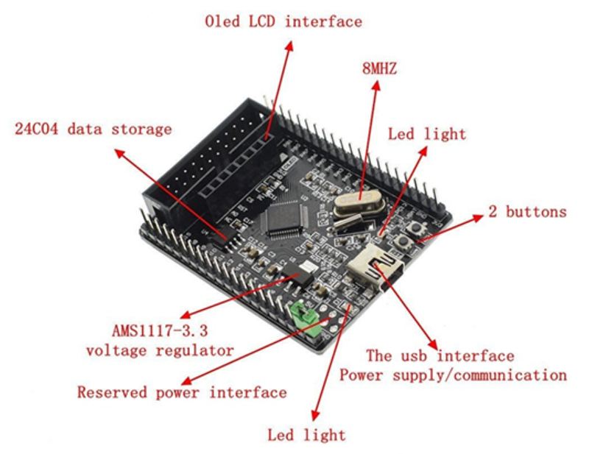
CƠ SỞ LÝ THUYẾT
2. GIỚI THIỆU STM32F103C8T6 SMART V2
KIT STM32F103C8T6 Smart v2 là kít phát triển được thiết kế đơn giản, đầy đủ chân của vi điều khiển. Thích hợp với những người tiếp cận dòng STM32
Thông số kỹ thuật
Vi điều khiển STM32F103C8T6 Arm Cortex-M3
Flash: 64 KB, SRAM: 20KB
Hỗ trợ hầu hết các kết nối: SPI, USART, I2C, I2S, CAN
Xung nhịp: 72MHz
Nhiều I/O hỗ trợ 5V
Ram: 20KB
USB: 2.0, DMA
RTC độ chính xác cao
5

Slide 6
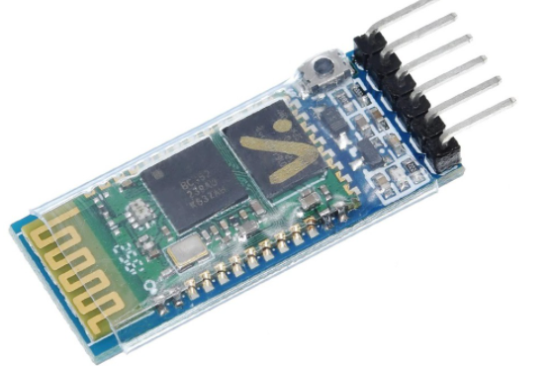
CƠ SỞ LÝ THUYẾT
3. GIỚI THIỆU VỀ MODULE(bluetooth, HC-SR04, servo, L298)
Module bluetooth HC05
Dùng để thiết lập kết nối Serial giữa 2 thiết bị bằng sóng bluetooth
Hoạt động được ở 2 chế độ: MASTER hoặc SLAVE
Thông số:
Điện áp hoạt động: 3.3 ~ 5VDC
Mức điện áp chân giao tiếp: TTL tương thích 3.3VDC và 5VDC.
Dòng điện khi hoạt động: khi Pairing 30 mA, sau khi pairing hoạt động truyền nhận bình thường 8 mA.
Baudrate UART có thể chọn được: 1200, 2400, 4800, 9600, 19200, 38400, 57600, 115200
Support profiles: Bluetooth serial port (master and slave)
Bluetooth protocol: Bluetooth specification v2.0 +
6
Notes:
Ở chế độ SLAVE: bạn cần thiết lập kết nối từ smartphone, laptop, usb bluetooth để dò tìm module sau đó pair với mã PIN là 1234. Sau khi pair thành công, bạn đã có 1 cổng serial từ xa hoạt động ở baud rate 9600.
Ở chế độ MASTER: module sẽ tự động dò tìm thiết bị bluetooth khác (1 module bluetooth HC-06, usb bluetooth, bluetooth của laptop…) và tiến hành pair chủ động mà không cần thiết lập gì từ máy tính hoặc smartphone.

Slide 7
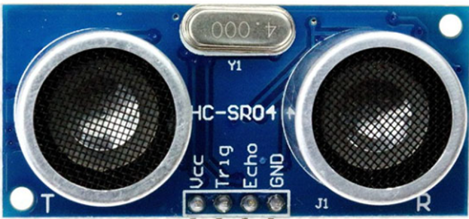
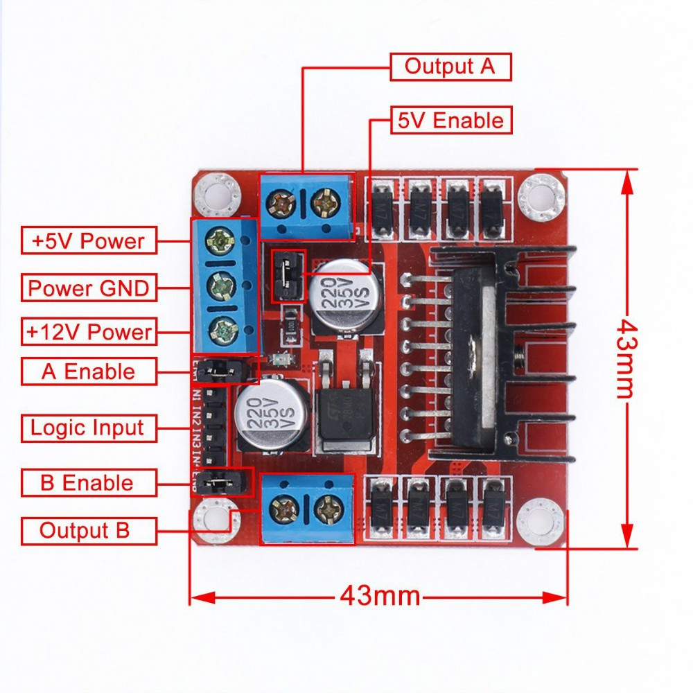
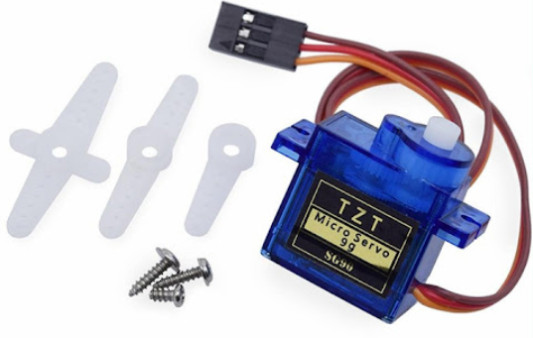
CƠ SỞ LÝ THUYẾT
3. GIỚI THIỆU VỀ MODULE(bluetooth, HC-SR04, servo, L298)
Module HC-SR04: Dùng để xác định khoảng cách trong phạm vi nhỏ bằng cách phát sóng siêu âm Thông số: Khoảng cách hoạt động: 2cm ~ 450cm Pinout: VCC, GND, Trig(T),Echo(R) Điện áp làm việc: 5V (DC) Góc quét tốt nhất: 30° | Module L298: Chức năng: 4 chân INPUT: IN1, IN2, IN3, IN4 được nối lần lượt với các chân tương ứng của L298. Đây là các chân nhận tín hiệu điều khiển. 4 chân OUTPUT: OUT1, OUT2, OUT3, OUT4 (tương ứng với các chân INPUT) được nối với các chân tương ứng của L298. Các chân này sẽ được nối với động cơ. Hai chân ENA và ENB dung để điều khiển các mạch cầu H trong L298. Nếu ở mức logic “1” (nối với nguồn 5V) thì cho phép mạch cầu H hoạt động, nếu ở mức logic “0” thì mạch cầu H không hoạt động. Điều khiển chiều quay(vd: ENA, INT1, INT2) Khi ENA = 0: Động cơ không quay với mọi đầu vào . Khi ENA = 1: INT1 = 1; INT2 = 0: động cơ quay thuận. INT1 = 0; INT2 = 1: động cơ quay nghịch. INT1 = INT2: động cơ dừng ngay tức thì
Servo GS90: Được quay khi được điều khiển bằng xung PPM với góc từ 0 – 180 độ Thông số Kích thước: 23mmX12.2mmX29mm, khối lượng : 9g Tốc độ hoạt động: 60 độ trong 0.1 giây Momen xoắn: 1.8kg/cm Điện áp hoạt động: 4.8V(~5V) Nhiệt độ hoạt động: 0 ºC – 55 ºC | Module L298
7

Slide 8
CƠ SỞ LÝ THUYẾT
4. GIỚI THIỆU VỀ GPIO, UART, TIMER, PWM
GPIO GPIO là từ viết tắt của General purpose I/O ports tạm hiểu là nơi giao tiếp chung giữa tín hiệu ra và tín hiệu vào GPIO chia ra làm nhiều Port vd: PortA, PortB….. Mỗi Port thường có 16 chân đánh số từ 0 -> 15 tương ứng với mỗi chân là 1bit ở mức 0 hoặc 1 | UART Là một ngoại vi cơ bản và thường dùng trong các quá trình giao tiếp với các module như : Xbee, Wifi, Blutooth…. Giao thức truyền UART Là giao thức truyền thông không đồng bộ Là truyền thông song công(Full duplex) Baund rate (tốc độ Baund): Phải được cài đặt giống nhau ở gửi và nhận
TIMER(UEV):là bộ định thời có thể sử dụng để tạo ra thời gian cơ bản dựa trên các thông số: clock,prescaler, autoreload, repetition counter Thành phần cơ bản TIM_CLK: clock cung cấp cho timer. PSC (prescaler): là thanh ghi 16bits làm bộ chia cho timer, có thể chia từ 1 tới 65535 ARR (auto­reload register): là giá trị đếm của timer (16bits hoặc 32bits). RCR (repetition counter register): giá trị đếm lặp lại 16bits. Công thức: UEV = TIM_CLK/((PSC + 1)*(ARR + 1)*(RCR + 1)) | PWM(pulse- with modulation): gọi là băm xung, điều khiển độ xung PWM trong stm32f103c8: Chức năng PWM của chip STM32 nằm trong khối Timer. Vi điều khiển STM32F1 có 3 kênh Timer có thể dùng để xuất xung PWM gồm TIM2, TIM3, TIM4, trong đó mỗi kênh còn gồm 4 Channel nhỏ. Ứng dụng PWM: sử dụng để điều khiển băm xung, điều khiển tốc độ động cơ, các bộ điều áp, xung áp,…
8

Slide 9

CƠ SỞ LÝ THUYẾT
5. GIỚI THIỆU VỀ IDE
Những IDE được sử dụng:
STM32CubeMX: là một phần mềm được cung cấp miễn phí giúp ích cho việc cấu hình ngoại vi, clock, tính toán dòng tiêu thụ, tạo project với nhiều dòng chip ARM STM32…
Keil uVision 5: là một phần mềm hỗ trợ cho người dùng trong việc lập trình cho vi điều khiển các dòng khác nhau (Atmel, AVR,..)
9

Slide 10
THỰC NGHIỆM TRIỂN KHAI
CÀI ĐẶT, CẤU HÌNH
THIẾT KẾ, LẮP ĐẶT PHẦN CỨNG
3
SƠ ĐỒ KHỐI
SƠ ĐỒ PHẦN CỨNG
THI CÔNG NẮP RÁP
10

Slide 11
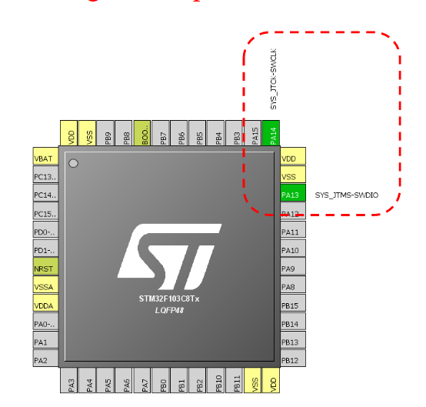
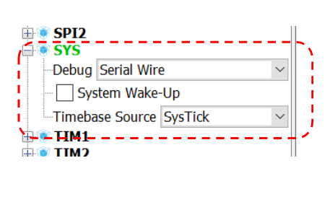
THỰC NGHIỆM TRIỂN KHAI
1. CÀI ĐẶT, CẤU HÌNH
Bước 1. Tạo Project trên STM32Cube, chọn chip stm32f103c8t6
Bước 2. Cấu hình chân nạp Code
11

Slide 12
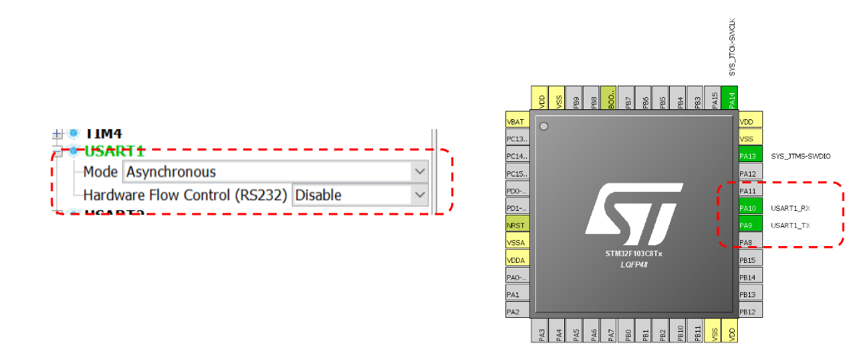
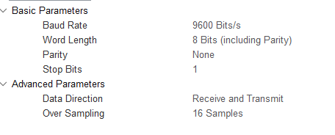
THỰC NGHIỆM TRIỂN KHAI
1. CÀI ĐẶT, CẤU HÌNH
Bước 3. Chọn mode Asynchorous cho UART1 và cấu hình UART, Tốc độ baudrate 9600
12

Slide 13
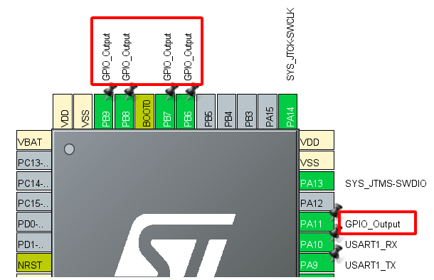
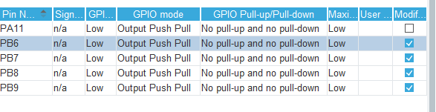
THỰC HIỆN TRIỂN KHAI
1. CÀI ĐẶT, CẤU HÌNH
Bước 4. Set GPIO
13

Slide 14
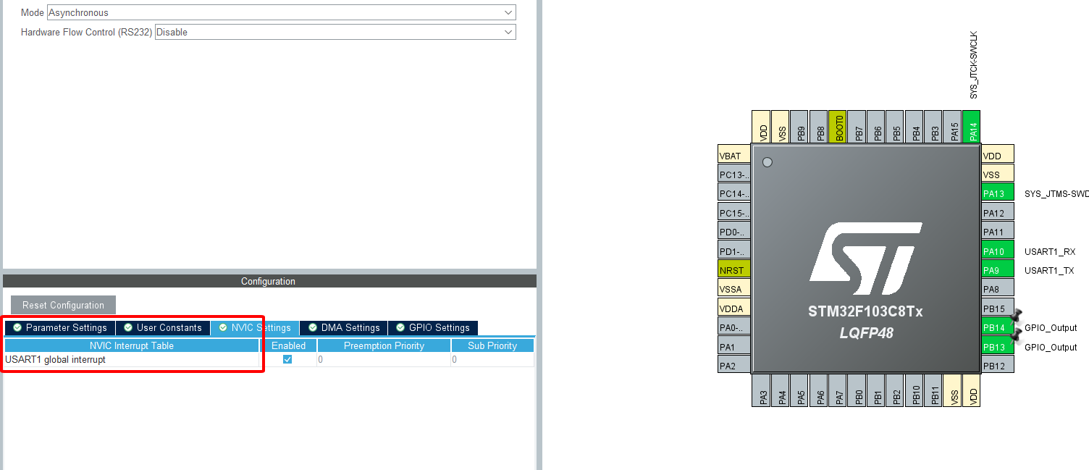
THỰC HIỆN TRIỂN KHAI
1. CÀI ĐẶT, CẤU HÌNH
Bước 5. Enable interrupt UART
14

Slide 15
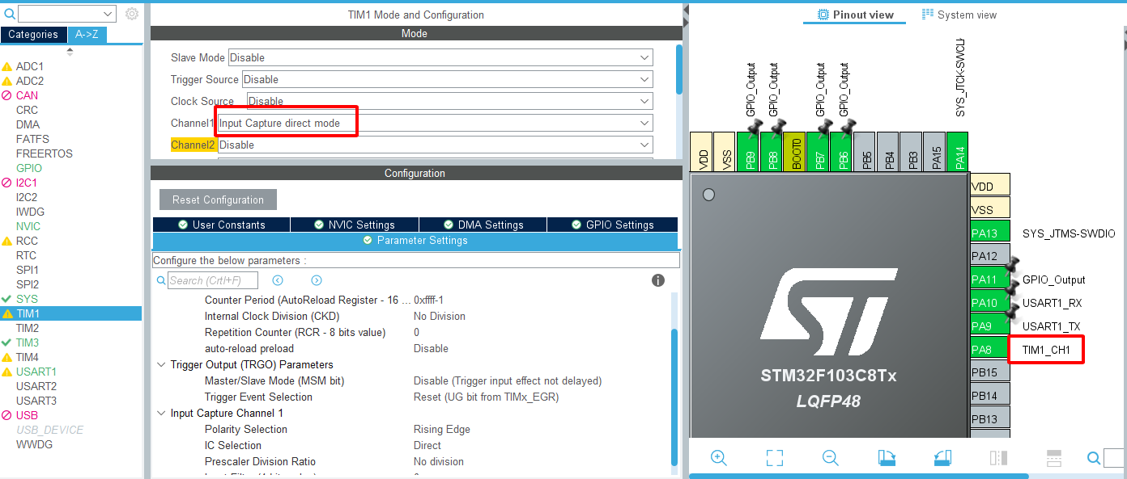
THỰC HIỆN TRIỂN KHAI
1. CÀI ĐẶT, CẤU HÌNH
Bước 6. Cấu hình TIM1: Channel 1 chọn Input capture direct mode
15

Slide 16
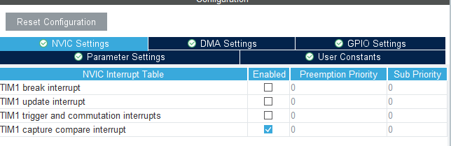
THỰC HIỆN TRIỂN KHAI
1. CÀI ĐẶT, CẤU HÌNH
Bước 7. Enable interrupt TIM1
16

Slide 17
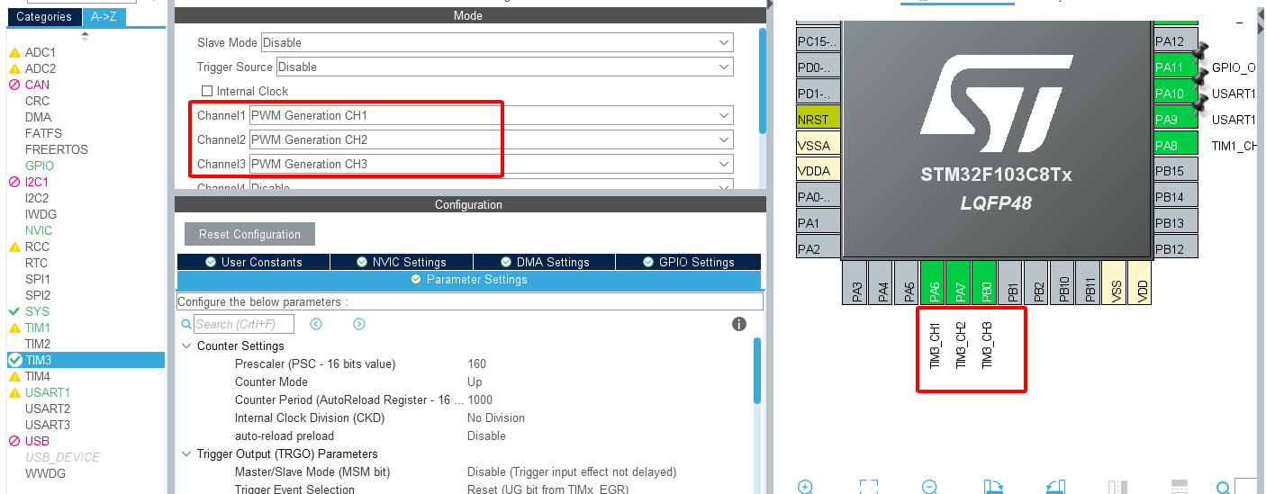
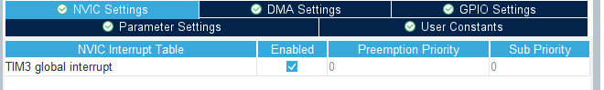
THỰC HIỆN TRIỂN KHAI
1. CÀI ĐẶT, CẤU HÌNH
Bước 8. Cấu hình TIM3: Ở Channel 1,2,3 chọn PWM Generation CH 1,2,3
Bước 9. Enable interrupt TIM3
17

Slide 18
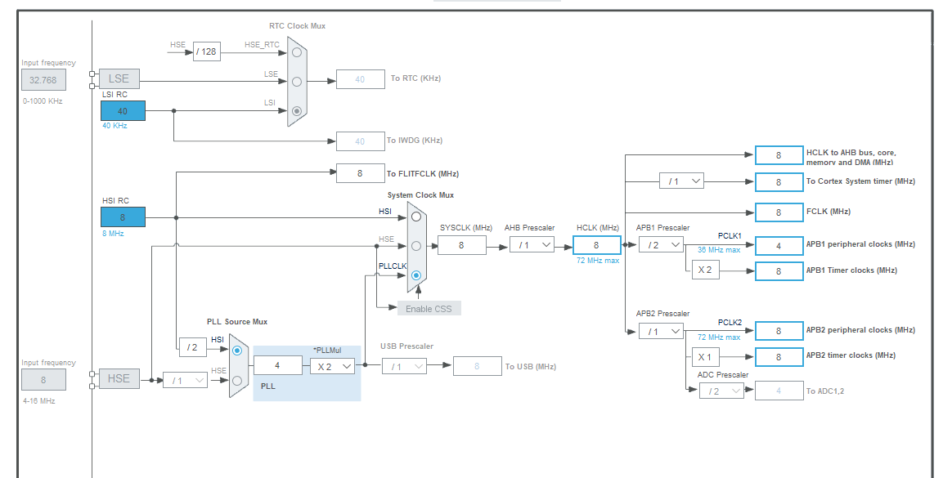
THỰC HIỆN TRIỂN KHAI
1. CÀI ĐẶT, CẤU HÌNH
Bước 10. Chọn xung clock
18

Slide 19
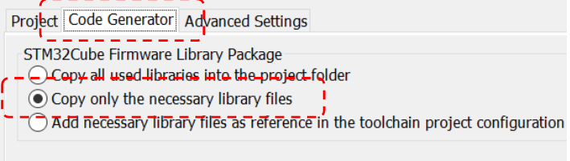
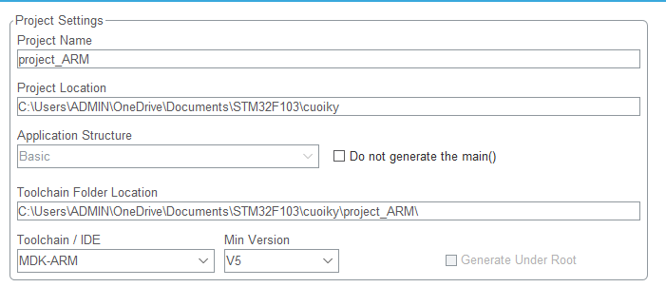
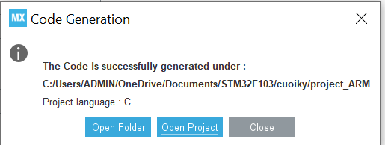
THỰC HIỆN TRIỂN KHAI
1. CÀI ĐẶT, CẤU HÌNH
Bước 11. Đặt tên project, Chọn tool IDE
19

Slide 20
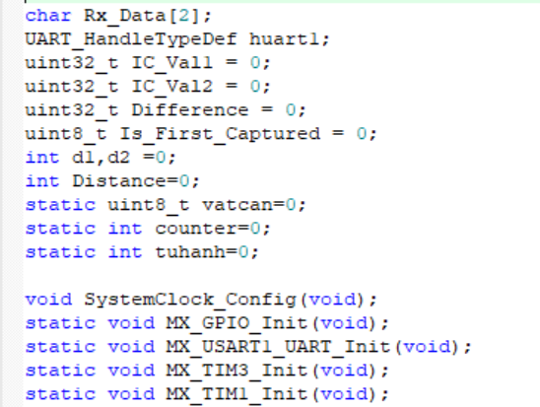
THỰC HIỆN TRIỂN KHAI
1. CÀI ĐẶT, CẤU HÌNH
Bước 12: Khai báo thư viện và biến cần thiết
20

Slide 21
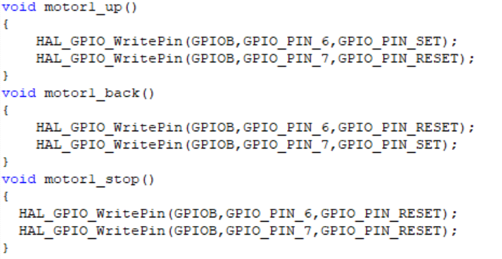
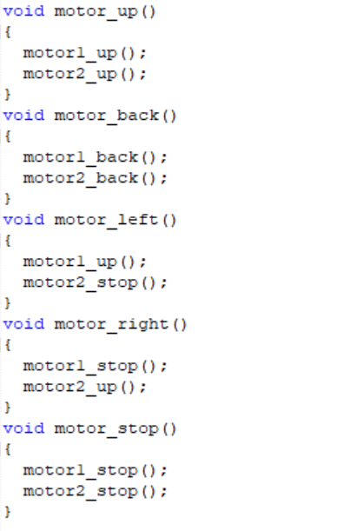
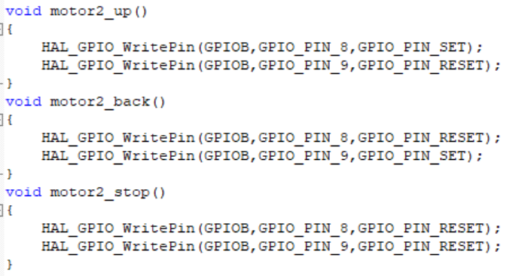
THỰC HIỆN TRIỂN KHAI
1. CÀI ĐẶT, CẤU HÌNH
Bước 13: Các hàm trạng thái của xe điều khiển: “up” là “tiến lên”; “back” là “lùi lại”; “stop” là “dừng lại”, ..
21

Slide 22
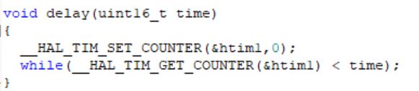
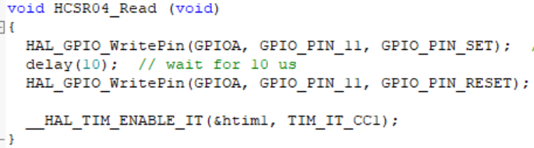
THỰC HIỆN TRIỂN KHAI
1. CÀI ĐẶT, CẤU HÌNH
Bước 15:Hàm Delay và Hàm HCSR04_Read
22

Slide 23
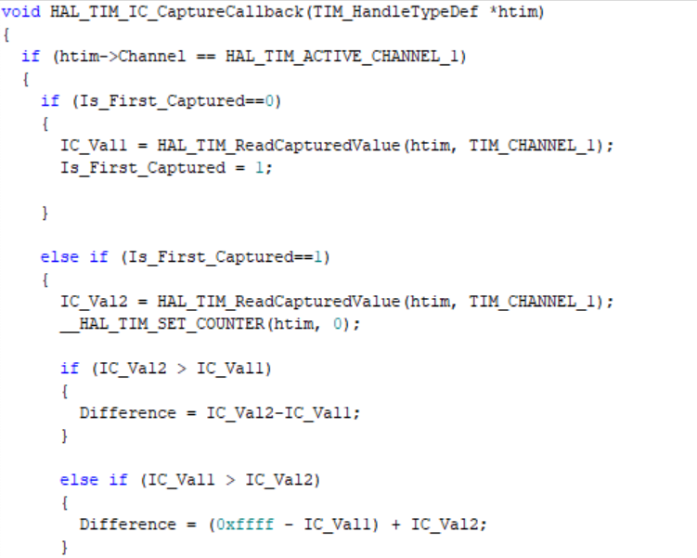
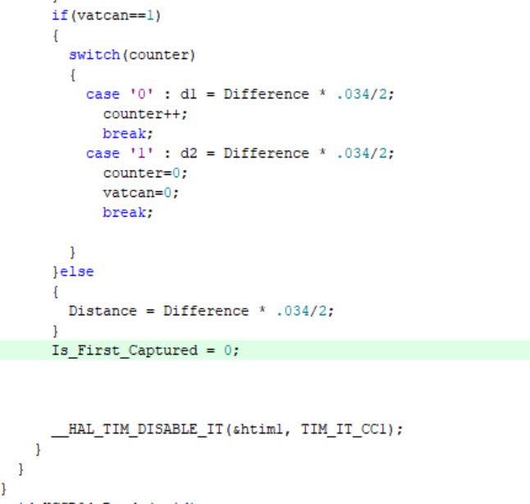
THỰC HIỆN TRIỂN KHAI
1. CÀI ĐẶT, CẤU HÌNH
Bước 16: Hàm HAL_TIM_IC_CaptureCallback
23

Slide 24
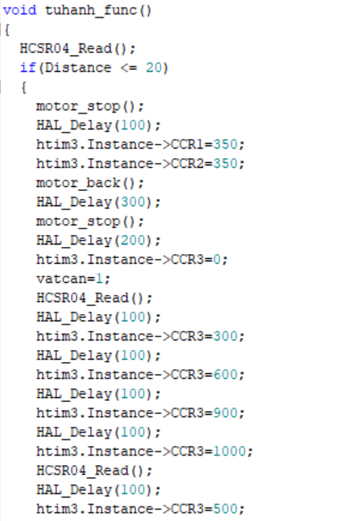
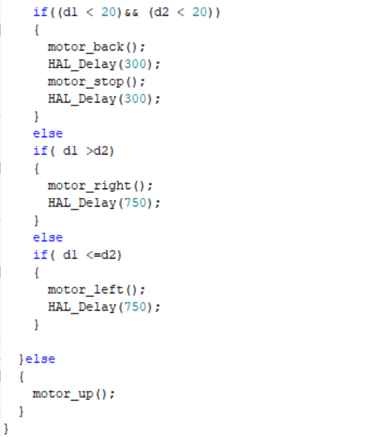
THỰC HIỆN TRIỂN KHAI
1. CÀI ĐẶT, CẤU HÌNH
Bước 17: Hàm tuhanh_func
24

Slide 25
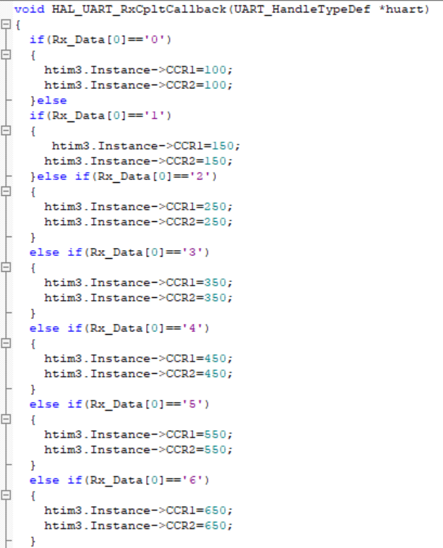
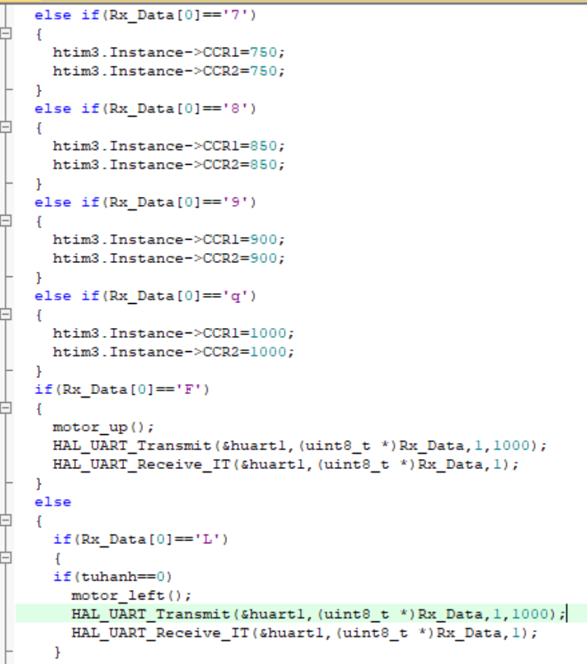
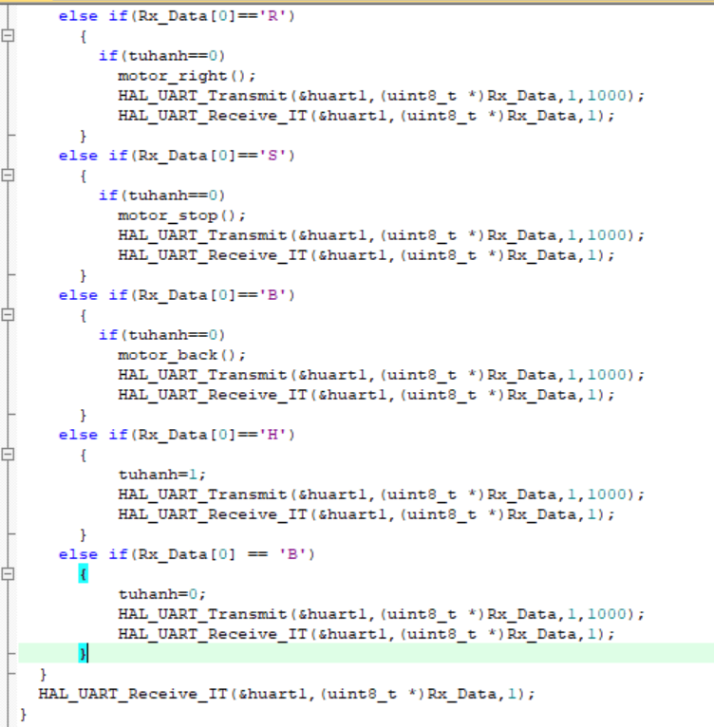
THỰC HIỆN TRIỂN KHAI
1. CÀI ĐẶT, CẤU HÌNH
Bước 18: Hàm nhận ngắt HAL_UART_RxCpltCallback

Slide 26
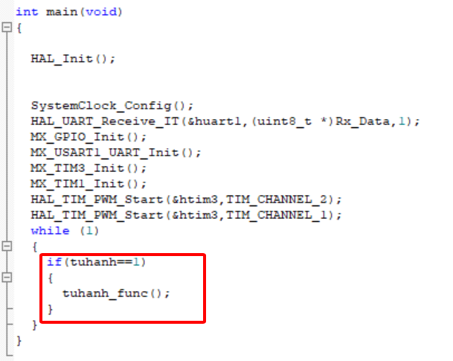
THỰC HIỆN TRIỂN KHAI
1. CÀI ĐẶT, CẤU HÌNH
Bước 19: Hàm main()
26

Slide 27
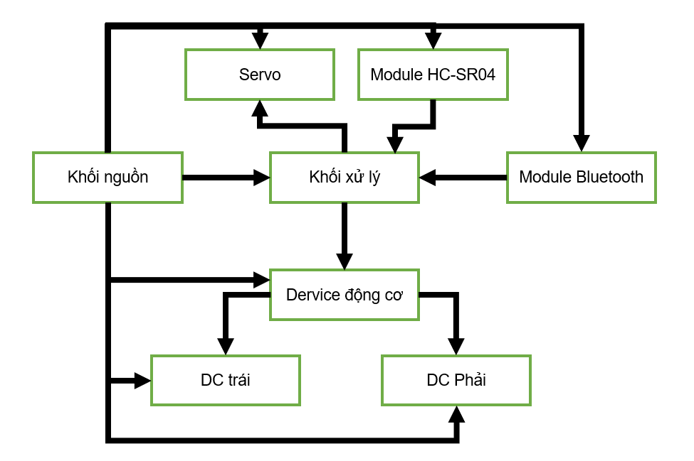
THỰC NGHIỆM TRIỂN KHAI
2. THIẾT KẾ, LẮP ĐẶT PHẦN CỨNG
2.1 Sơ đồ khối
27

Slide 28
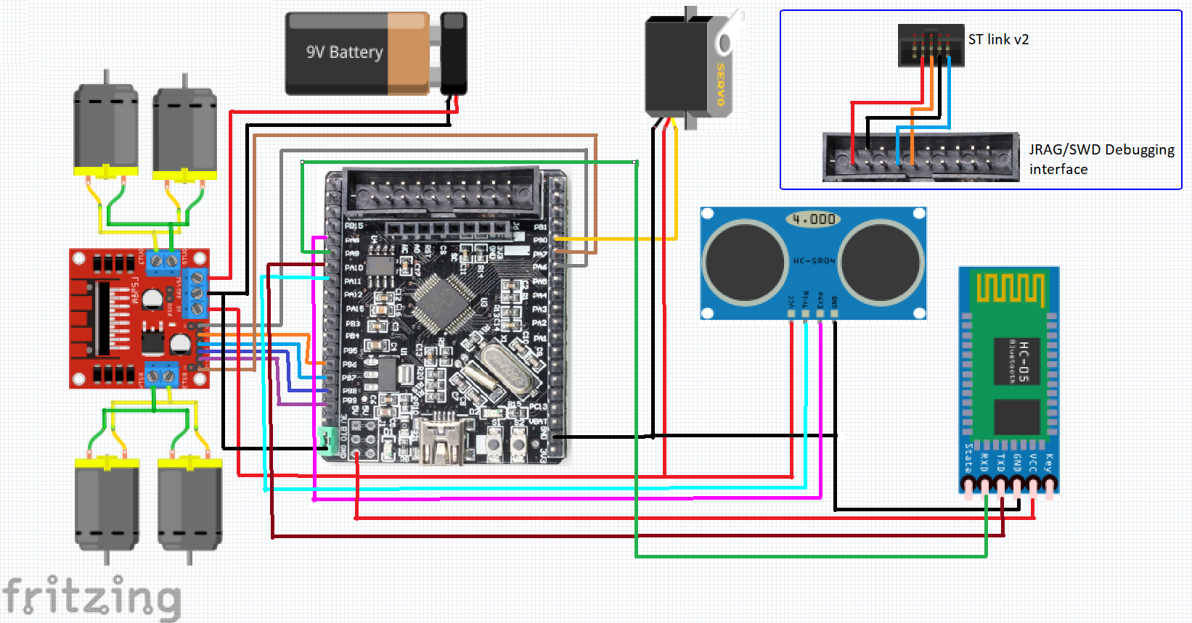
THỰC NGHIỆM TRIỂN KHAI
2. THIẾT KẾ, LẮP ĐẶT PHẦN CỨNG
2.2 Sơ đồ phần cứng
28

Slide 29
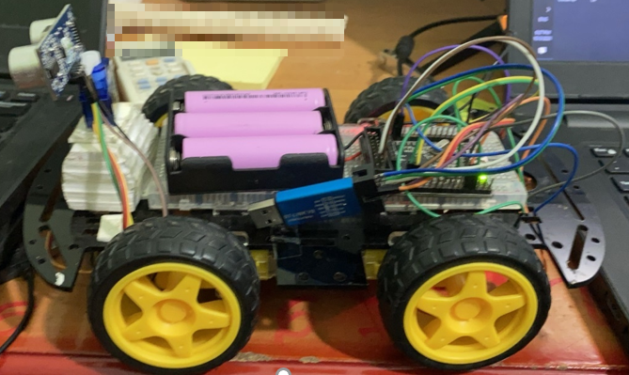
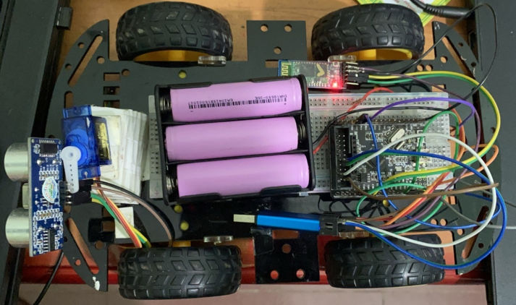
THỰC NGHIỆM TRIỂN KHAI
2. THIẾT KẾ, LẮP ĐẶT PHẦN CỨNG
2.3 Thi công, nắp ráp
29

Slide 30
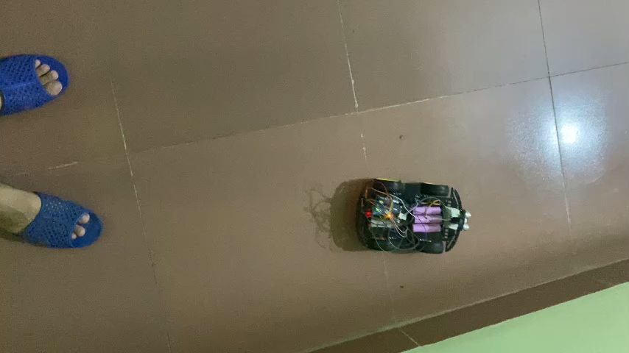
DEMO & KẾT LUẬN
1. DEMO
30

Slide 31
DEMO & KẾT LUẬN
2. KẾT LUẬN
Kết quả đạt được
Giao tiếp thành công giữa các module
Hệ thống hoạt động ổn định
Dưới sự giúp đỡ của thầy Nguyễn Đào Trường, nhóm chúng em đã tìm hiểu sâu hơn về ngành lập trình nhúng. Hiểu được các giao tiếp cơ bản như: SPI, I2C, UART, GPIO… cách để triển khai, thực nghiệm sản phẩm.
Hướng phát triển
Tích hợp thêm nhiều chức năng cho xe như: truyền hình ảnh, đo nhiệt độ, độ ẩm, độ nghiên
Phản hồi được các sự cố về thiết bị cầm tay
31

Slide 32
Thank You

